Slide 1

第 4 章
生产理论

Slide 2
主要内容
⊙ 4.1 生产函数
⊙ 4.2 一种变动投入要素的生产函数
⊙ 4.3 两种变动要素投入的生产函数
⊙ 4.4 规模报酬

Slide 3
4.1 生产函数
⊙厂商
★厂商：是指市场上商品或劳务的供给者，是购买或雇用
生产要素并将之组织起来生产和销售物品与劳务
的经济组织。
★目标：尽可能地获取利润，追求利润最大化。
★厂商的组织形式：
∗单人业主制：一个人拥有一个企业。
∗合伙制：两个或两个以上的人同意共同分担企业
经营责任。
∗公司制：企业以经营者和所有者相分离的形式存
在。

Slide 4
4.1 生产函数
⊙生产
生产是对各种生产要素进行组合以制成 产品的行为，在生产中要投入各种生产要素以生产出产品，所以生产也就是把投入(input)转化为产出(output)的过程。因此生产过程一头通过要素需求与要素市场相连，另一头通过产品供给与产品市场相连。
⊙生产要素
  劳动(labour)
  土地(land)：农业社会的核心要素
  资本(capital)：工业社会的核心要素
  企业家才能(entrepreneur)

Slide 5
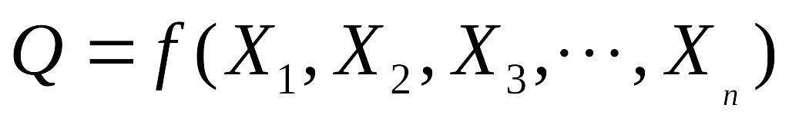
4.1 生产函数
⊙生产函数
★含义：在一定时期内，在技术水平不变的情况下，生产 中所使用的各种生产要素的数量与所能生产（产品）的最大产量之间的关系。
★公式：如用X₁、X₂…X_{n}表示某产品生产过程中所使用的n种要素的数量，Q表示在一定技术条件下所能生产的最大产量，则该种生产中的生产函数可以表示为：

Slide 6
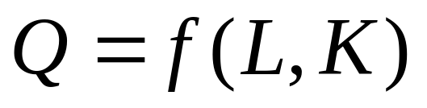
4.1 生产函数
在一般的经济分析中，为了简化起见，通常假定生产中只使用劳动和资本两种要素，若以L表示劳动投入量，以K表示资本投入量，则生产函数可以表示为：

Slide 7
4.1 生产函数
⊙常见的生产函数：
★固定比例的生产函数: 如 Q=f (L,K)=A min(L/u,K/v) ( u、v为常数，u/v 为L和K的有效率组合的固定比例。产量的大小取决于L/u与K/v两者之中最小的那一个。）
★ 线性生产函数: 如 Q=f (L,K)=aL+bK (a、b为常数，给定产量，L和K可以按a/b的比例进行替代。）
★非线性生产函数: 如 Q=f (L,K)=aLK+bL²K+cLK²-dL²K²
★ 柯布—道格拉斯生产函数： Q=AL^{α}K^{β} （A、α、β为常数,A表示给定的技术水平对总产出Q的效应，0< α、β <1 , α、β分别表示L和K在总产出中的贡献份额。）

Slide 8
4.1 生产函数
⊙技术系数与生产函数
★生产一定量某种产品所要求的各种投入要素之间的配合比例被称为技术系数。
★如果生产某种产品所要求的各种投入的配合比例是可以改变的，则该生产函数即为可变比例生产函数。
★如果生产某种产品所要求的各种投入的配合比例是不能改变的，则该生产函数即为固定比例生产函数。

Slide 9
4.2 一种变动投入要素的生产函数
⊙短期与长期
★所谓长期是指所有投入都可以变动的时期；
★所谓短期是指在此时期内，一种或多种投入是无法改变
的。
⊙固定投入与可变投入
★其数量在短期中无法调整的要素投入是固定投入 。
★其数量在短期中可以变动的要素投入是可变投入 。
⊙一种可变投入生产函数
技术条件不变，一种可变动投入（劳动）与另一种固定投入（通常是资本）相结合，只生产一种产品，可能生产的最大产量（Q），通常又称作短期生产函数：
Q =f (L)

Slide 10

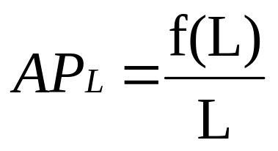
4.2 一种变动投入要素的生产函数
⊙总产量、平均产量、边际产量
★总产量：总产量是指投入一定量要素所生产的全部产品。用公式表示即为：
★平均产量：平均产量是指每单位劳动所分摊的总产量，即产量与劳动投入量之比，其公式为：

Slide 11
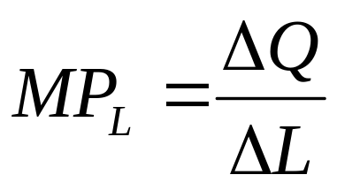
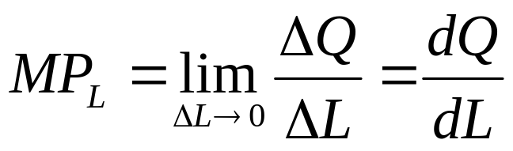
4.2 一种变动投入要素的生产函数
★边际产量：边际产量是指增加一单位可变要素劳动投入量所带来的产量增加量，公式为：
或
★总产量、平均产量、边际产量三者的关系
AP为TP曲线上各点与原点的连线的斜率轨迹
MP为TP曲线上各点的切线的斜率的轨迹

Slide 12
4.2 一种变动投入要素的生产函数
      ∗总产出与平均产出
      当劳动投入达到L2时，平均产出达到最大值。
      ∗总产出与边际产出
      C点是总产出由增加到减少的转折点 ，此时，总产出达到最大值。
      ∗边际产出与平均产出
      当MP=AP时，平均产出达到最大值。
TP_{L}
C
B
TP_{L}
A
O
L₁
L₂
L₃
L
AP_{L}
MP_{L}
A＇
B＇
C＇
AP_{L}
O
L₁
L₂
L₃
MP_{L}
L

Slide 13
4.2 一种变动投入要素的生产函数
⊙边际报酬递减规律
★内容：在其他条件不变时，连续将某一要素的投入量增加到一定的数量后，总产出的增量即边际产出将会出现递减现象。
★条件：
∗生产技术水平既定不变；
∗除一种投入要素可变外，其余投入要素均不变；
∗可变的生产要素投入量必须超过一定点。
⊙可变投入使用量的合理区间

Slide 14
Q
可变投入量与产量之间的变化关系，可分为三个阶段：
阶段I：平均产量递增，边际产量>0。
阶段II：平均产量递减，边际产量>0。
阶段III：平均产量递减，边际产量<0。
O
L₁
L₂
L
AP,MP
L₃
Ⅰ
Ⅱ
Ⅲ
O
L₂
L₃
MP
L
L₁

Slide 15
4.2 一种变动投入要素的生产函数
★生产的第Ⅰ阶段
劳动投入从0-L2，平均产量从0到最大，固定投入太多了（没有得到充分利用，其边际产量为负），没有足够的劳动力来有效使用资本存量（如缝纫机与人工的配合）。产量的增加主要来自劳动分工
★生产的第Ⅱ阶段----生产有意义阶段
劳动投入从L2-L3，边际产量递减，平均产量下降，但资本和劳动的边际产量均为正，资本和劳动得到有效利用。具体停留在哪一个投入水平上，依赖于两种要素的价格比例
★生产的第Ⅲ阶段
劳动投入大于L3，边际产量为负，平均产量不断下降，总产量开始下降。资本得到最大程度的利用，但劳动投入过多，出现了不经济

Slide 16
4.3两种变动要素投入的生产函数
⊙等产量曲线的定义与性质
★定义：
    用来表示在不变技术条件下，生产等量产品的两种可变生产要素的所有可能投入量组合点的轨迹。

Slide 17
等产量曲线
K
A
B
Q₃=300
Q₂=200
Q₁=100
O
L

Slide 18
4.3两种变动要素投入的生产函数
★等产出曲线的类型
∗等产出曲线是一条直线，表明投入要素L和K是完全替
代品，如Leontief 生产函数 Q = min(aL,bK)
K
Q₁
Q₂
O
L

Slide 19
4.3两种变动要素投入的生产函数
    ∗等产出曲线是直角形曲线，表明投入要素L和K是互补品，如Constant MRTS 生产函数
Q = aL + bK
K
Q₂
Q₁
O
L

Slide 20
4.3两种变动要素投入的生产函数
∗投入要素属于非完全替代关系
如C-D生产函数 Q=AL^{α}K^{β}
K
Q₂
Q₁
O
L

Slide 21
4.3两种变动要素投入的生产函数
★等产量曲线的性质
∗离原点越远的等产量曲线所代表的产量水平越高；
K
Q₃>Q₂>Q₁
Q₃
Q₂
Q₁
O
L

Slide 22
4.3两种变动要素投入的生产函数
∗等产量曲线两两不能相交；
K
A=B
B=C
A=C
矛盾
A
C＞B
C
Q₂
B
Q₁
O
L

Slide 23

4.3两种变动要素投入的生产函数
∗等产量曲线自左向右下方倾斜，即斜率为负；
其斜率的相反数被定义为边际技术替代率，用以衡量两种投入之间的替代能力。
K
C
5
MRTS_{LK} = 2
4
3
MRTS_{LK} = 1
D
2
E
1
Q₂ = 75
0
1
2
3
4
5
L

Slide 24

4.3两种变动要素投入的生产函数
∗等产量曲线凸向原点；表明边际技术替代率有递减倾向。
⊙边际技术替代率（MRTS)
★定义与公式：边际技术替代率就是当产量水平不变时，两种投入相互替代的比率；或者说，为维持原有的产量水平不变，每增加一单位X要素的使用而必须放弃的Y要素数量。公式表示就是：MRTS_{XY} = –ΔY/ΔX或－dY/dX
★边际技术替代率恰好等于两种要素各自边际产量之比

Slide 25
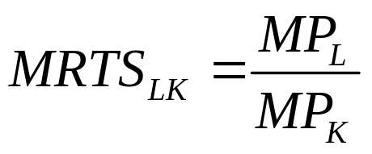

4.3两种变动要素投入的生产函数
因 ΔQ_{K}=MP_{K}•ΔK 同理 ΔQ_{L}=MP_{L}•ΔL
为使总产量不变，应是ΔQ_{K} = ΔQ_{L} 因此得出：
–MP_{K}•ΔK= MP_{L}•ΔL 即 MRTS_{LK}= ΔK/ΔL= - MP_{L}/MP_{K}
★边际技术替代率递减规律
∗内容：在产量或其它条件不变的情况下，如果不断增加一种生产要素以替代另一要素，那么，一单位该生产要素所能替代的另一种要素的数量将不断减少。
∗原因：收益递减规律作用的结果

Slide 26
4.3两种变动要素投入的生产函数
⊙生产经济区域与脊线(ridge line)
K替代L的极限
MP_{K}=0
K
生产非经济区
K的第Ⅲ阶段
L的第Ⅰ阶段
B
B₃
生产经济区
L的第Ⅱ阶段
K的第Ⅱ阶段
L替代K的极限
MP_{L}=0
B₂
A
A₃
Q₃
K₁
B₁
A₂
Q₂
A₁
生产非经济区
L的第Ⅲ阶段
K的第Ⅰ阶段
K_{min}
Q₁
A₁’
O
L_{min}
L₁
L₁’
L

Slide 27
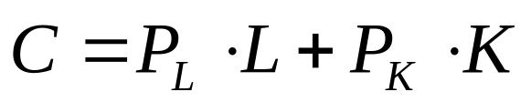
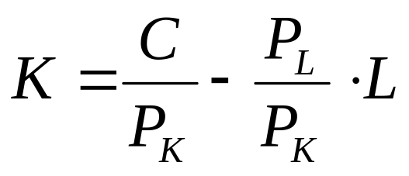
4.3两种变动要素投入的生产函数
⊙等成本线
★定义：在生产者成本与生产要素价格既定的条件下，生
产者所能够购买到的两种生产要的各种素数量组合
的轨迹。
★成本方程

Slide 28
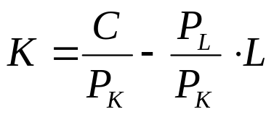
4.3两种变动要素投入的生产函数
K
★图形
C/P_{K}
K_{B}
B
A
K_{A}
O
L_{A}
L_{B}
C/P_{L}
L

Slide 29
4.3两种变动要素投入的生产函数
★等成本线的性质
∗相互平行，不相交；
∗离原点越远，代表的成本水平越高；
∗斜率为负，dK/dL=－P_{L}/P_{K}，两种要素反方向变化；
∗要素价格比发生变化时，等成本线的斜率改变。

Slide 30
4.3两种变动要素投入的生产函数
★成本支出或要素价格变化对等成本线的影响
∗成本支出的变化
K
A₁
成本支出增加使等成本线
向右上方平行移动
成本支出减少使预算线
向左下方平行移动
A₀
A₂
L
O
B₂
B₀
B₁

Slide 31
4.3两种变动要素投入的生产函数
∗要素价格的变化
K
劳动L价格下降使等成本线
以逆时针方向旋转，斜率变小
A₀
劳动L价格上升使等成本线
以顺时针方向旋转，斜率变大
L
O
B₂
B₀
B₁

Slide 32

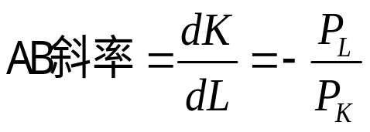
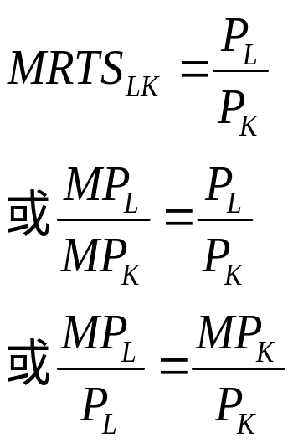
4.3两种变动要素投入的生产函数
⊙多种变动投入的最优组合—生产者均衡
★成本既定产量最大
K
A
M
C
E
K₀
Q₃
Q₂
N
Q₁
O
L₀
B
L

Slide 33

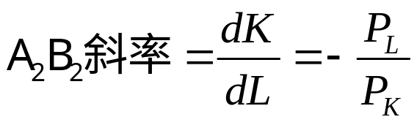
4.3两种变动要素投入的生产函数
★产量既定成本最小
K
A₃
A₂
M
A₁
K₀
E
N
Q₀
O
L₀
B₁
B₂
B₃
L

Slide 34
4.3两种变动要素投入的生产函数
★拉格朗日法
∗总成本既定条件下，寻求产量最大的要素组合方式，
在数学上是约束极值问题
目标函数：max. Q = f(L,K)
约束条件：S.t. TC = P_{L}+P_{K}K
根据拉格朗日常数法，可构造拉格朗日方程式为：
Z = Q+λTC=f（L，K）+λ（P_{L}L+ P_{K} K）
令∂ Z/ ∂ L= ∂ Z/ ∂ K= ∂ Z/ ∂ λ=0
解方程组可得，MP_{L}/P_{L}=MP_{K}/ P_{K}，此式即为最佳组合的
条件。

Slide 35
4.3两种变动要素投入的生产函数
∗总产量既定条件下，寻求成本最低的要素组合方式，
在数学上也是约束极值问题。
目标函数：min. TC = P_{L}L+P_{K}K
约束条件：S.t. Q = f(L,K)
根据拉格朗日常数法求解仍然可得要素最佳组合的条
件：MP_{L}/P_{L}=MP_{K}/P_{K ,}也可表示为：MP_{L}/MP_{K} = P_{L}/P_{K}

Slide 36
4.3两种变动要素投入的生产函数
⊙生产扩展线
★定义: 在生产要素价格不变条件下，与不同总成本支出相对应的最优要素投入组合点的轨迹。
K
当生产者沿着这条
线扩张生产时，可以
始终实现生产要素的
最适组合，从而使生
产规模沿着最有利的
方向扩大。
Q₃
EP
Q₂
Q₁
E₃
E₁
E₂
O
C₁
C₂
C₃
L

Slide 37
4.4规模报酬
⊙规模报酬的含义
★规模报酬:是指在生产技术和要素价格保持不变的条件
下，全部生产要素按相同的比例同时增加时，产量
发生变化的比例。即规模扩大本身所带来的报酬。
★注意规模报酬问题的局限性：技术不变；全部要素同
比例增加；
★设生产函数为 Q = f（L，K）
规模报酬问题就是研究如果劳动和资本的投入分别从
L₀，K₀增加λ倍，λ＞1，产出由Q₀增加多少倍

Slide 38
4.4规模报酬
⊙规模报酬的三种类型和三个阶段
★类型
∗规模报酬递增:
产出变化比例超
过投入的一致变
化比例。
K
R
6
C
4
B
  设生产函数Q=f(K,L) 则f(λK,λL)>λf(K,L)
  其中λ>0
300
A
200
2
100
0
5
10
15
L

Slide 39
4.4规模报酬
  ∗规模报酬不变：产出变化比例等于投入的一致变化比例。
R
K
  设生产函数为Q=f(K,L)则有
  f(λK,λL)=λf(K,L)
  其中λ>0
6
C
4
B
300
A
200
2
100
0
5
10
15
L

Slide 40
4.4规模报酬
∗规模报酬递减(decreasing returns to scale)：产出变化比例小于投入的一致变化比例
R
K
  设生产函数为 Q=f(K,L)则
  f(λK, λL)=
  λf(K,L) 其中λ>0
6
C
300
4
B
200
A
2
100
0
5
10
15
L

Slide 41
4.4规模报酬
★规模报酬变动的三个阶段
规模报酬的三种类型可以出现在不同的企业，也可出现
在同一企业生产规模扩大的不同阶段，一般表现为递
增、不变、递减三个阶段。
在技术水平不变的条件下，所有生产要素投入量按照
相同比例增加时，总产量先是以递增的幅度增加，其次
以不变的幅度增加，最后以递减的幅度增加。相应地
分别称为规模报酬递增阶段、规模报酬不变阶段和规模
报酬递减阶段。

Slide 42
4.4规模报酬
⊙规模报酬变动的原因
★规模报酬递增的原因
∗分工与专业化。（个人熟练程度、工作转化时间、机
械简化----18世纪亚当.斯密）
∗可以节省管理费用，降低交易成本。
∗由于技术的不可分性，大企业可以使用专业化的
设备。
∗集中采购与运输、协作

Slide 43
4.4规模报酬
★规模报酬递减的原因
∗投入要素的使用效率存在极限
∗管理成本的增加
∗市场相对狭小、动力或资源不足

Slide 44
4.4规模报酬
⊙规模报酬与边际报酬
报酬性质 | 适用时期 | 适用条件
规模报酬 | 长期 | 所有投入同比例变动
边际报酬 | 短期 | 其它投入不变，一种投入变动

Slide 45
4.4规模报酬
⊙规模报酬递增与规模经济
★规模经济
规模经济是指生产规模的扩大而导致长期平均成本下降
的情况。
★规模报酬递增
讨论投入与产出之间的关系，而规模经济讨论产出与
成本之间的关系。

